Slide 1
Типи тестування
Виконала:
ст. гр. ІП-18-1К
Галас Олеся

Slide 2

Gmail: Mobile Email Client for Android

Slide 3
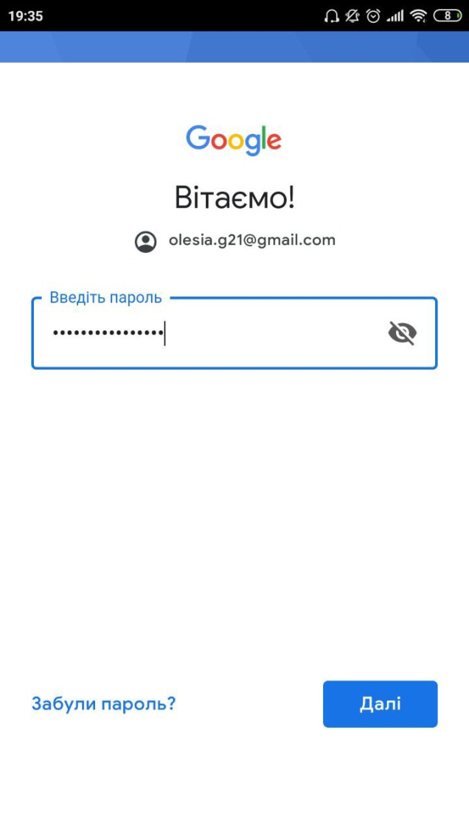
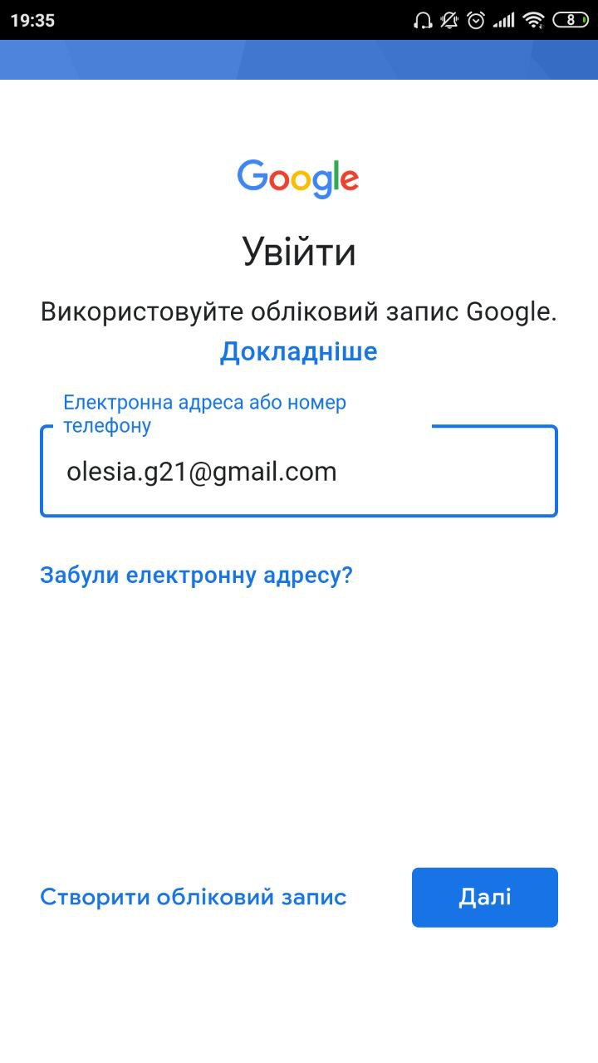
Smoke Testing
Task:
Користувачу потрібно мати можливість зайти в додаток Gmail.
Smoke Testing Procedure:
Запускаємо додаток.
Вводимо дані електронну пошту та пароль.
Натискаємо кнопку «Далі».
Очікуваний результат:
Додаток повинен успішно та без помилок виконувати свої функції.
Отриманий результат:
Успішна авторизація та автоматичний перехід на головну сторінку.

Slide 4
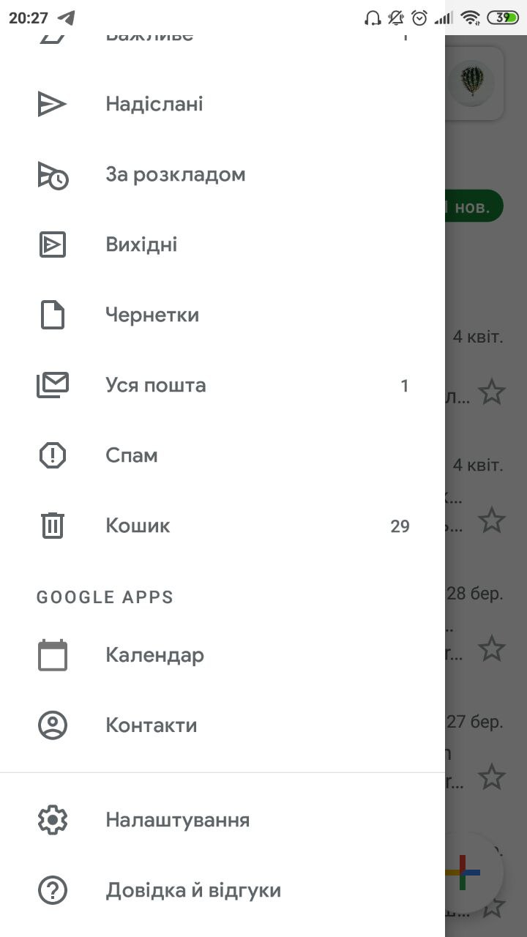
Smoke Testing
Task:
Користувачу потрібно вийти з додатку Gmail.
Defect:
Неможливо вийти з Gmail (for Android) у звичайному розумінні, можна тільки видалити обліковий запис з пристрою.

Slide 5
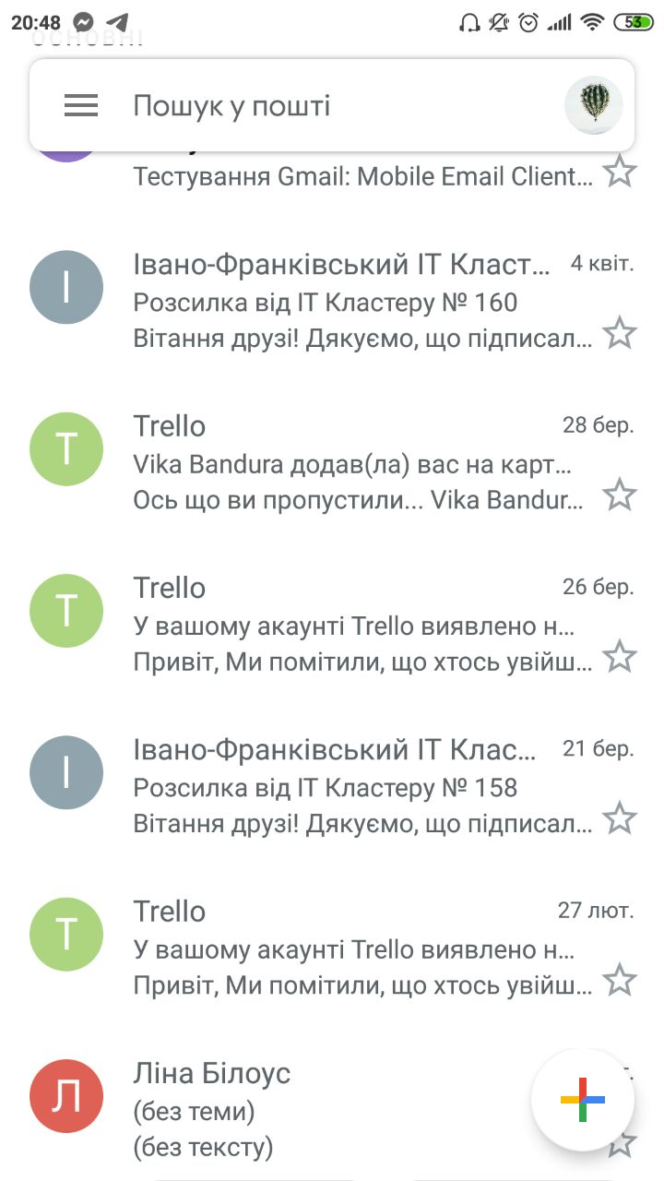
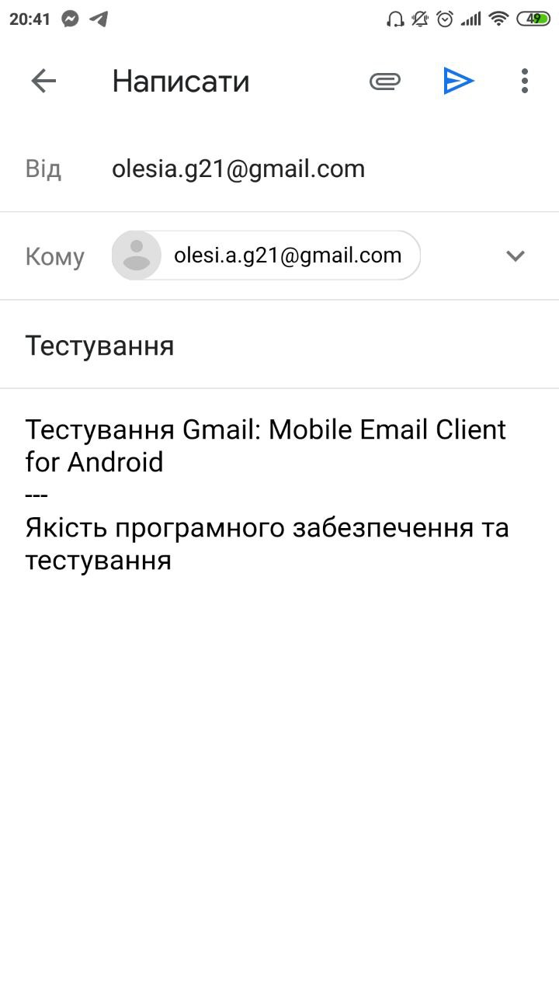

Functional Testing
Task:
Перевірити функцію створення нового листа
Unit Testing Procedure:
Натиснути на значок в правому нижньому куті.
Додати отримувача в поле «Кому».
Ввести тему листа.
Ввести текст повідомлення.
Натиснути на значок «Відправити» .
Очікуваний результат:
Буде відправлено лист.
Отриманий результат:
Успішно відправлений лист.

Slide 6
Non-functional testing: UI
Task:
Тестування UI Gmail for Android
UI testing procedure:
Перевірити вигляд вікна: всі елементи UI.
Очікуваний результат:
Кнопки реагують на дотики, і виконують усі свої функції.

Slide 7
Non-functional testing: Performance
Task:
Користувачу потрібно щоб система реагувала менш, ніж за 5 секунд після натискання кнопки «Відправити лист».
Performance testing procedure:
Перейти на головну сторінку.
Натиснути на значок .
Ввести дані.
Натиснути на кнопку «Відправити», увімкнувши секундомір.
Результат:
Продуктивність програми є хорошою, оскільки вона впоралася з відправленням листа приблизно за 1,5 секунд.

Slide 8
Non-functional testing: Load
Task:
Система повинна підтримувати роботу 200 користувачів одночасно.
Load testing procedure:
1. Увімкнути додаток Gmail.
2. Увійти в існуючий обліковий запис за допомогою електронної
адреси та пароля.
3. Натиснути на кнопку «Log in».
4. Повторити кроки 1-3 200 раз.
Очікуваний результат:
200 користувачів можуть працювати одночасно.

Slide 9
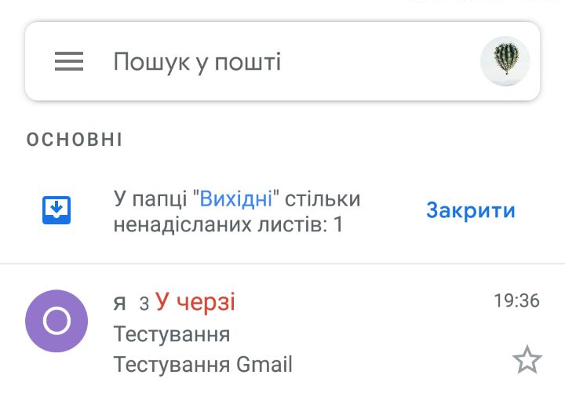
Non-functional testing: Stress
Task:
Робота із Gmail може відбуватися безперервно протягом 5 днів, а також у стані «оффлайн».
Stress testing procedure:
Працювати з поштою Gmail протягом 5 днів, надсилаючи повідомлення кожні 30 хвилин.
Надіслати лист без доступу до інтернету.
Включити доступ до інтернету.
Результат:
Додаток успішно працював 5 днів без зупинки. При відправленні листа без доступу до інтернету, додаток повідомляє «Ви офлайн. Листа буде надіслано пізніше.» і статус листа «у черзі». Після підключення до інтернету, лист відправляється автоматично.

Slide 10
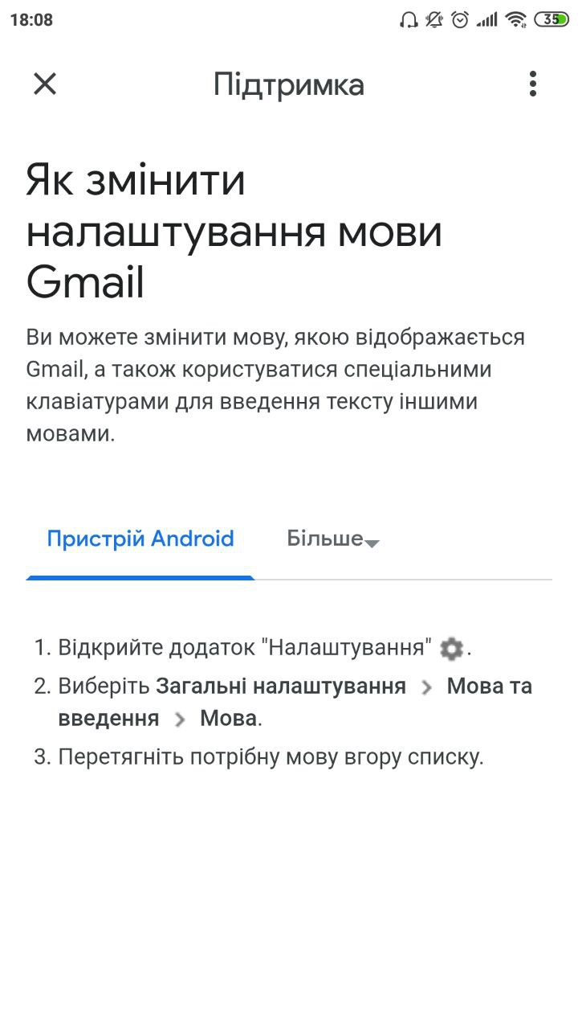
Localization
Task:
Користувач захоче змінити мову додатку так, щоб вся текстова інформація була перекладена на вибрану мову.
Defect:
У додатку Gmail for Android нема можливості у звичайному розумінні змінити мову. Потрібно змінювати мову в налаштуваннях самого телефону.

Slide 11
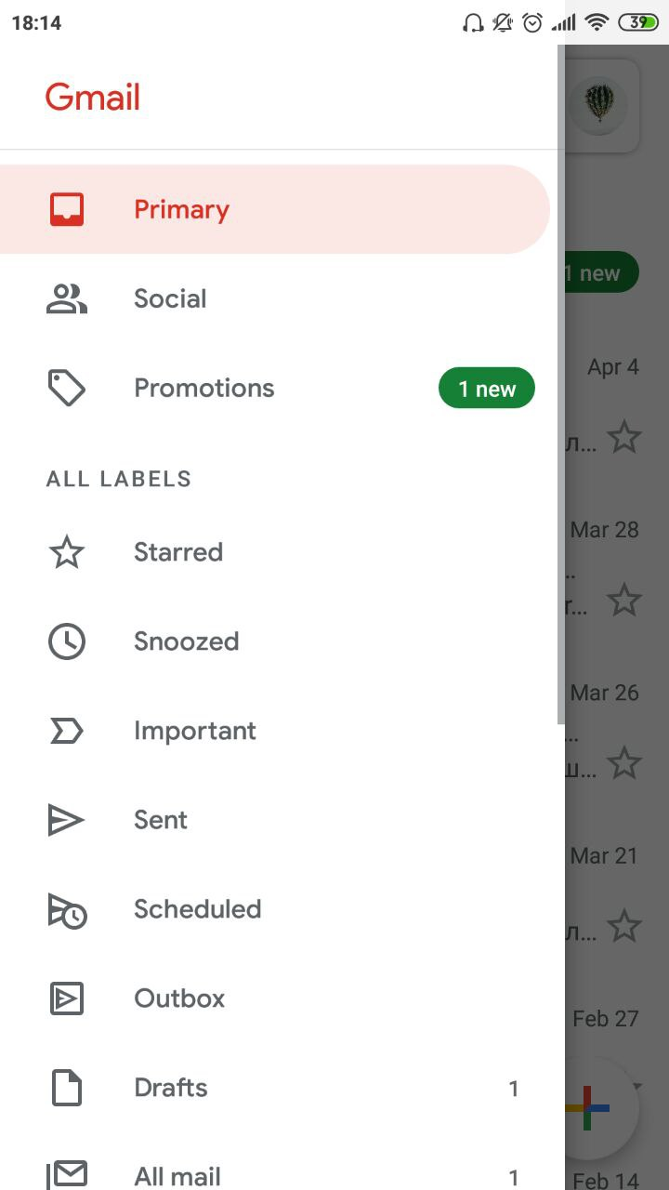
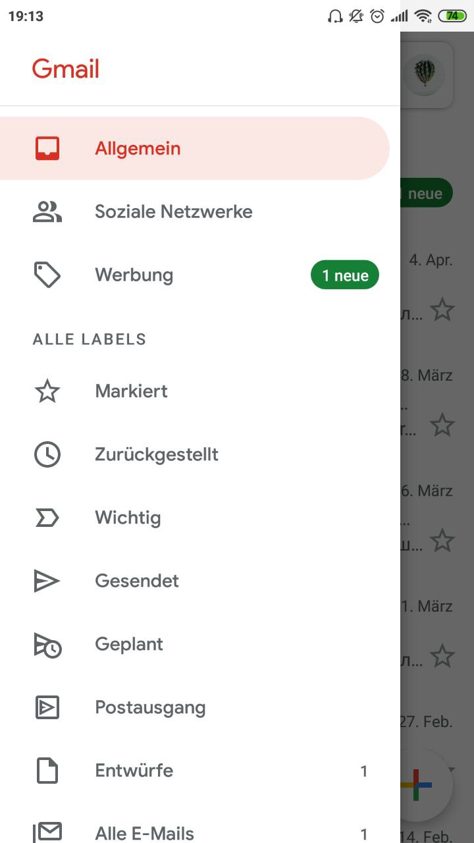
Internationalization
Task:
Переконатись, що випадне меню у верхній частині сторінки однакове для кожної мови.
Internationalization testing procedure:
Зайти в Gmail.
Звернути увагу на випадне меню у верхній лівій частині сторінки.
Змінити мови на німецьку та англійську мови.
Звернути увагу на випадне меню у верхній лівій частині сторінки.
Очікуваний результат:
Тема меню однакова як для англійської так і для німецької мови. Назва меню складається з того ж набору пунктів меню.

Slide 12
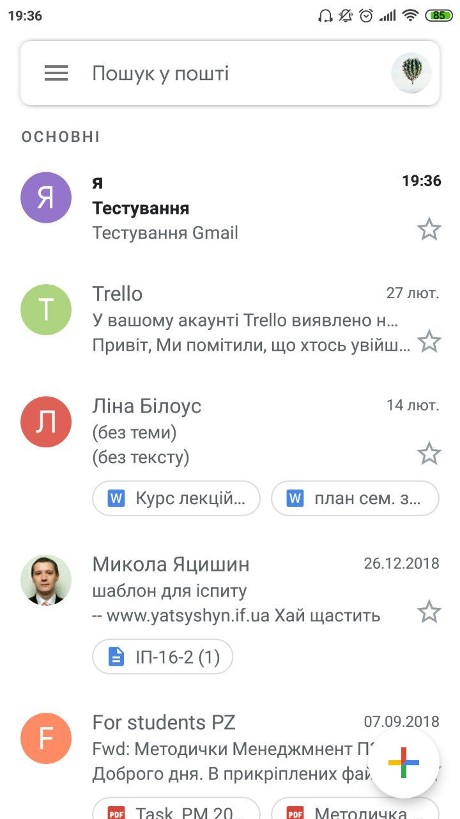
Positive
Task:
Протестувати систему листування.
Positive testing procedure:
Запустити додаток.
Натиснути кнопку щоб створити новий лист.
В поле «Кому» ввести власний email.
Натиснути кнопку щоб відправити лист.
Очікуваний результат:
При спробі листування з самим собою, додаток працює успішно.

Slide 13
Висновок
Після проведеного тестування, можна відзначити, що додаток Gmail: Mobile Email Client for Android є багатофункціональним та достатньо надійно зберігає електронну пошту і дані, а також в реальному часі повідомляє про отримані листи, хоча й не позбавлений недоліків.

